Slide 1

1. 使用Node.js搭建Http服务器，并人工控制吞吐量
Node.js是一种运行环境，可以使javascript代码能够在非浏览器环境下运行，同时有一些特殊的内置函数、方法等。现在这个服务器的搭建是使用了node.js提供的http API，能够通过创建一个http对象，来处理网络协议、request解析以及response响应等。由于这个http对象可以直接操控返回response，通过控制返回response的时延就可以达到控制网速（带宽？）的目的。这里假设了网络路径是无限通畅的，服务器故意让响应时延是唯一影响速度的因素。通过这种操控，就可以使得每次的数据传输都按照一个规定的网络环境进行，也就可以实现控制变量法，使得rate adaption，buffer adaption算法，throughput prediction算法成为唯一的变量，进而可在有限的实验次数下评价算法的优劣。
Trace
等间隔传输数据: dt = 100 ms
Throughput
f(t)
Client
Server
t
Time
f(t)*dt
这里的Trace是指通过其他设备以其自身的方法测试得到的吞吐量变化曲线，trace的采样时间间隔为1秒。这个trace的来源可以是任何场景。
每次传输的数据量根据trace计算得到
f(t)是指在t时，trace中吞吐量大小; dt是时间间隔，这里取得100ms。这样，每次试验，通过client端测得的吞吐量会与预设的trace一样。
代码实现 server3.js
通过response.write()来向client返回数据；左图这种情况是不加以控制，直接将content也就是请求的segment数据直接整个传回。

Slide 2
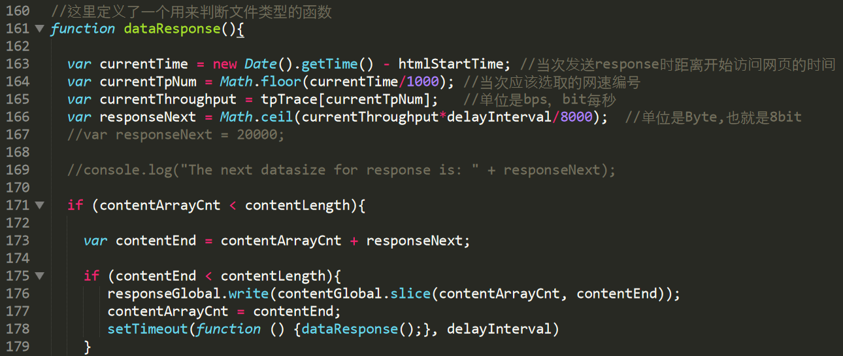
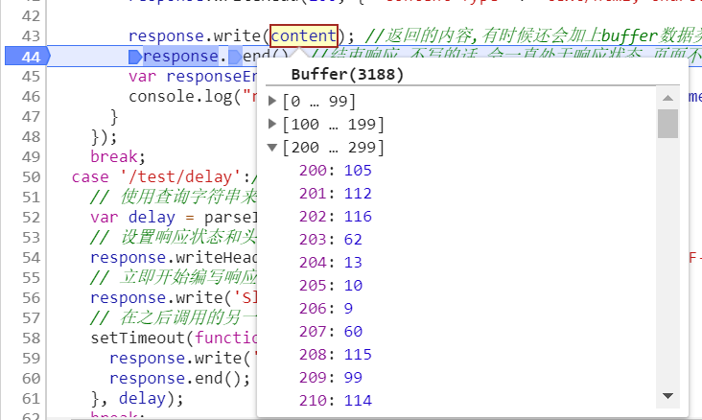
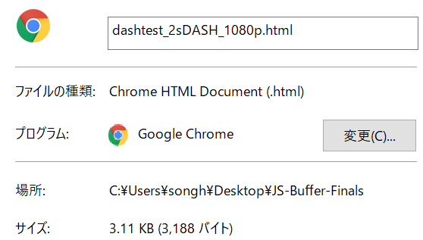
以下添加函数部分，就是用来控制网速的
1. 判断当次传输时离网页打开的时间，单位毫秒
2. 判断当次传输应该选择trace中的哪一秒的速度
3. 提取当次传输所用的速度，单位bps或者Mbps，要注意trace源文件单位
4. 计算当次应传输数据的多少，单位是byte，如果trace中的吞吐量单位是Mbps，这里应该再乘以1024*1024。
5. 计算当次应传输数据在文件中的起始编号
6. 将当次数据写入到response中并传回客户端
7. 等待delayInterval毫秒，又步骤1执行一次
文件content，以及编号说明
左图是在请求dashtest_2sDASH_1080p.html时，content这个变量的具体内容，会发现其包含一个3188的数列，与右图中文件大小3188 Byte是一样的。因此这个content中每个元素对应一个byte。通过index索引这个content的内容，就可以实现将文件分割并按照自己想要的速率发送的目的。这就是控制速率的实现依据。

Slide 3
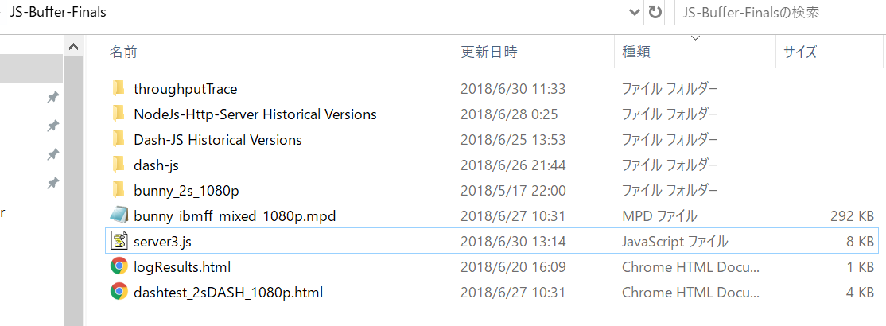
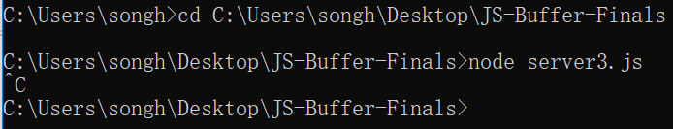
2. http服务器程序以及相关文件存放位置说明
需要将server3.js放在html，dash-js文件夹，throughputTrace文件夹以及DASH视频segments文件夹一起。因为在运行node.js中运行了server3.js之后，会自动将server3.js所在的文件夹挂在服务器上，提供访问。网址是http://localhost:8080或者http://127.0.0.1:8080。localhost的IP可能会根据不同环境发生变化，因此在发生变化时，html中关于mpd文件的链接，以及mpd中的baseurl都需要做改动。
Nodejs-http-server Hirstorical Versions 和 Dash-JS historical Versions分别存放服务器程序和用于客户端的dash-js程序的历史版本。
3. http服务器开启/关闭
打开cmd，并cd 进入server3.js所在的文件夹
输入命令 node server3.js，即打开了服务器
同时按住 ctrl+c 即可关闭服务器（或者直接关闭cmd窗口）

Slide 4

4. Throughput Trace的选择与新建
Trace选择：在确定服务器是关闭的情况下，用sublime text3打开server3.js，修改下行中thruputTrace1.js。同样的，可以用sublime text3打开这个trace文件来查看具体值是多少。如果trace中的吞吐量单位是Mbps，要注意在server.js最后那里的responseNext，应该再乘以1024*1024。
Trace新建：
throughputTrace文件夹中，复制一个thruputTrace-template.js，并将其改名为thruputTraceN.js，其中N是一个具体数值。
新建一个excel文档，其名字为traceN.xlsx，其中N与步骤(1)中的值一样
将一个实验测得的throuput随时间变化的值复制到traceN.xlsx中的第一列，注意其行数要大于600多最好。
将excel中的第二列全部设置为逗号，具体就是把第一行和第二行都输入逗号，然后抹黑这两个，在双击右下角则所有行都变为逗号。
在sublime text3中打开新建的thruputTraceN.js，然后将excel中的第一二列复制粘贴到 中的第二行，并保存。
这样就可以在server3.js中通过修改trace的选择来使用新建的trace了。
注意：在trace选择时一定要先关闭服务器，然后在server3.js中修改完后，一定要再次启动服务器。这样方能完成trace的改变。
5. 访问http服务器
在开启服务器后，打开chrome，并输入http://localhost:8080，localhost根据每台不一样，会有变化。
访问这个ip后就可以自动进行后面的视频播放了。注意，有时候不会自动播放，要及时点一下播放按钮，否则buffer那里会出现长时间不变的情况。同时在播放的时候，不能离开这个网页，否则MSE会自动暂停，buffer又会出现长时间不变情况。出现这些情况，会导致本次实验的数据无法使用，因为出现了人为因素导致的视频暂停。

Slide 5
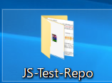

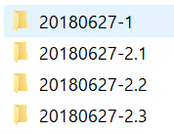
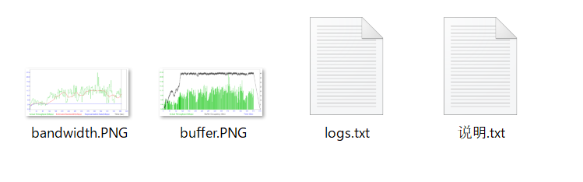
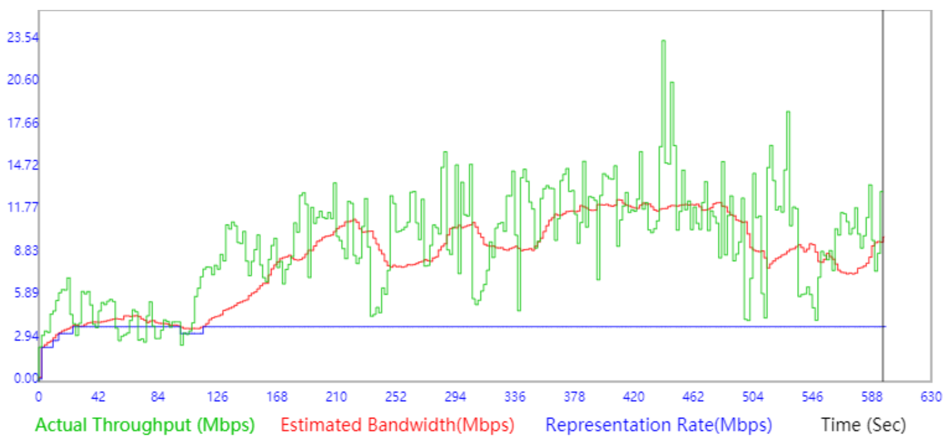
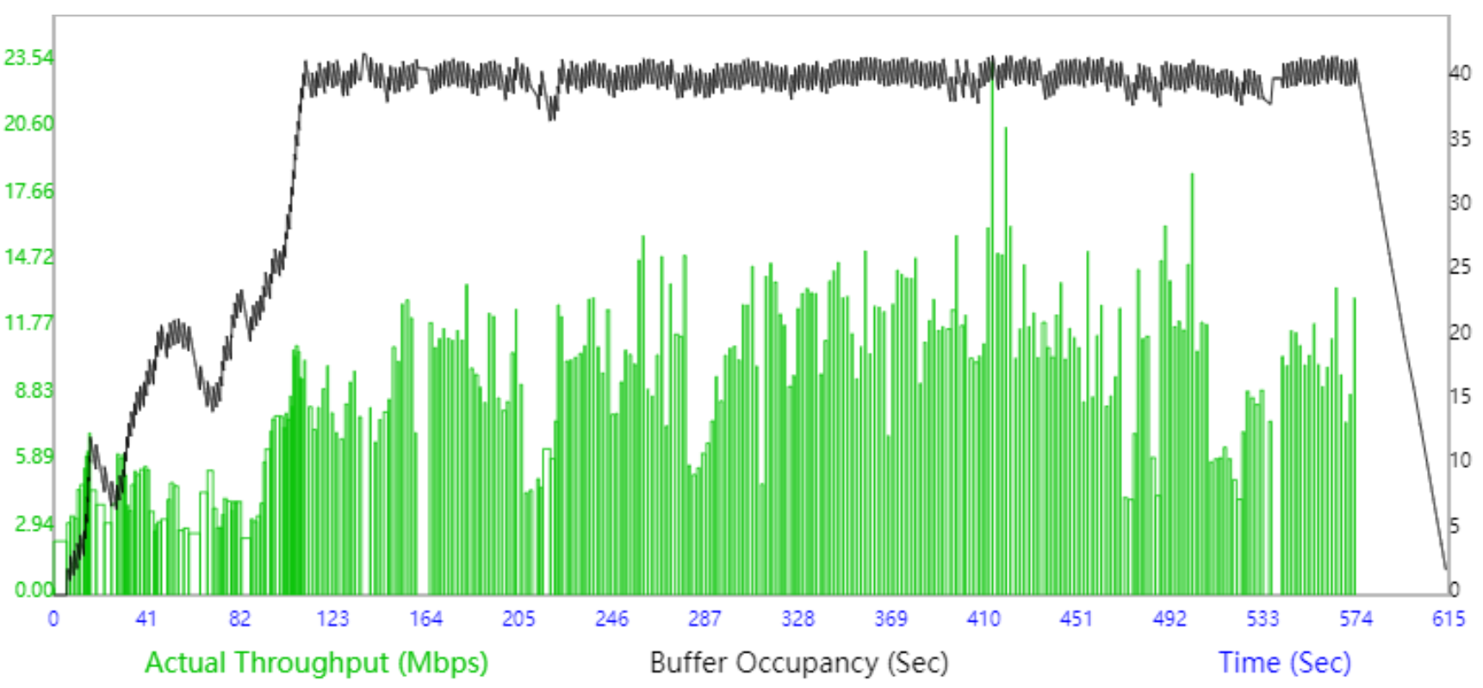
6. 实验结果保存规范
新建一个文件夹，名称为JS-Test-Repo
在这个文件中，按日期再分别建立文件夹，用以保存那日的实验数据
在每个对应日期中，在以日期-1，日期-2等方式保存当日不同次数的实验数据
在每次实验后，对网页上的两个图进行截图保存，分别命名为bandwidth和buffer，然后新建一个logs.txt，将logs都copy进去并保存。同时再建立一个txt文本，名称为说明，简明扼要地说明这次实验的情况，比如用的什么方法，什么参数，以及自己的一些评论。以便在日后知道这个文件夹里的数据是在什么情况下得到的。

